Slide 1
信息检索导论课设作业
——新闻检索系统
贺翔宇 邓思艺 冯子朋 张继元 蒋正锴 王琴琴 解贺嘉

Slide 2

CONTENTS
THE FIRST PART
系统介绍
THE SECOND PART
设计方案
THE THIRD PART
系统展示
THE FOURTH PART
经验总结
THE FIFTH PART
创新点

Slide 3
PART ONE 系统介绍
系统需求
新闻检索系统：定向采集不少于4个中文社会新闻网站或频道，实现这些网站新闻信息及评论信息的自动爬取、抽取、索引和检索。
本项目未使用lucene，Goose等成熟开源框架。

Slide 4
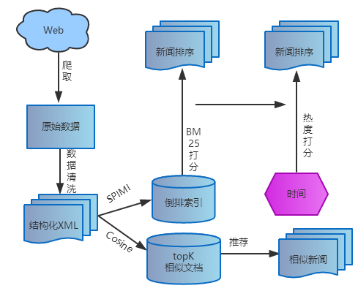
PART ONE 系统介绍
系统框架
（1）对新闻网页进行爬虫得到语料库；
（2）抽取新闻的主体内容，得到结构化的xml数据；
（3）内存式单遍扫描索引构建方法构建倒排索引，供检索模块使用；
（4）用户输入查询，得到相关文档返回给用户。

Slide 5
PART TWO 设计方案
2.1新闻爬取
该模块针对搜狐，网易，腾讯三大主流新闻网站及官方的参考消息网站进行了新闻获取。并基于其网站结构，设计了不同的爬取模式。未借助开源新闻爬取工具，自己实现了对新闻标题，正文，时间，评论内容，评论数目的高效爬取。
2.2索引构建
（1）分词，借助开源的jieba中文分词组件来完成；
（2）去停用词；
（3）倒排记录表存储，词典用B-树存储；
倒排索引构建算法使用内存式单遍扫描索引构建方法（SPIMI）

Slide 6
PART TWO 设计方案
2.3检索模块
（1）检索模式
1）关键词检索：jieba分词，利用BM25计算公式得到每个文档的分数
2）布尔检索：实现支持OR,AND操作
（2）检索排序
1）按相关度：基于概率的BM25模型
2）按时间：实现支持OR,AND操作
3）按热度：借鉴reddit的热度公式，将其稍作简化，并添加评论数因素自创热度公式

Slide 7
PART TWO 设计方案
2.4用户接口
（1）查询自动补全
根据用户的输入内容，自动完成数据匹配和前端展示，最多展示十条
（2）实时snippet生成
给用户提供了一个更加方便快速的视角查看检索结果中检索词出现的语境和上下文
（3）相关搜索推荐
针对用户的搜索给用户提供相关联的搜索词或者用户可能想了解的相关信息
（4）热点新闻推荐
按热度排序的算法相似，只是去掉与查询相关度的信息，表示为评论数、新闻时间和当前时间的差值的倒数线性加权
（5）相似新闻推荐
推荐模块的思路是度量两两新闻之间的相似度，取相似度最高的前5篇新闻作为推荐阅读的新闻
（6）情感分析
为用户提供了对每条新闻评论的情感极性分析，并且对每篇新闻所有新闻的总体评价极性趋势以及情绪波动情况进行了统计分析

Slide 8
PART TWO 设计方案
2.5前端模块
前端部分采用flask框架搭建，用bootstrap框架进行美化，模板匹配采用jinja2模板引擎搜索界面风格及配色模仿谷歌。
前端效果展示见视频附件。

Slide 9

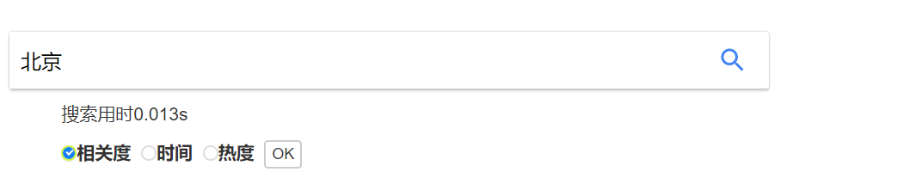

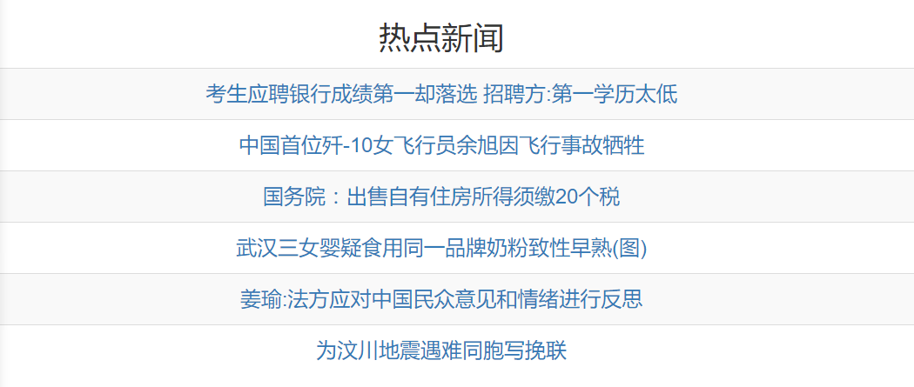
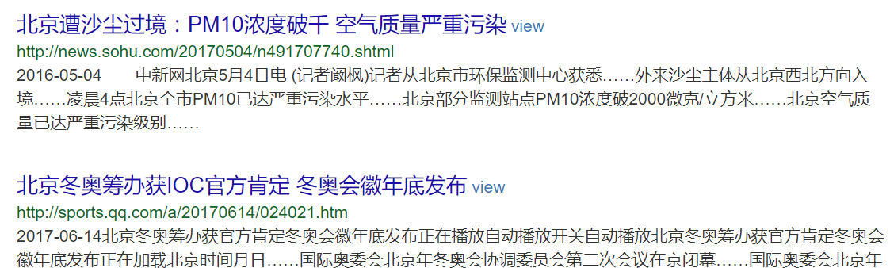
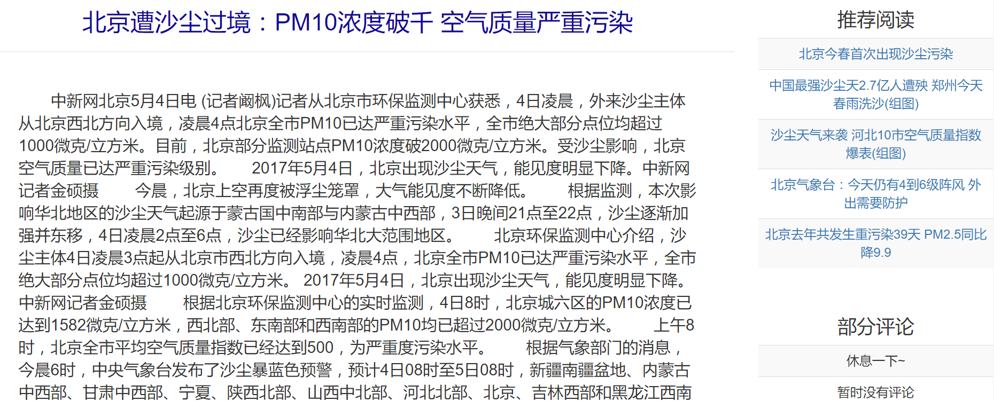
PART THREE 系统展示
标题数字等都可以通过点击和重新输入进行更改，顶部“开始”面板中可以对字体、字号、颜色、行距等进行修改。建议正文10号字，1.3倍字间距。
主界面
搜索界面
新闻页

Slide 10
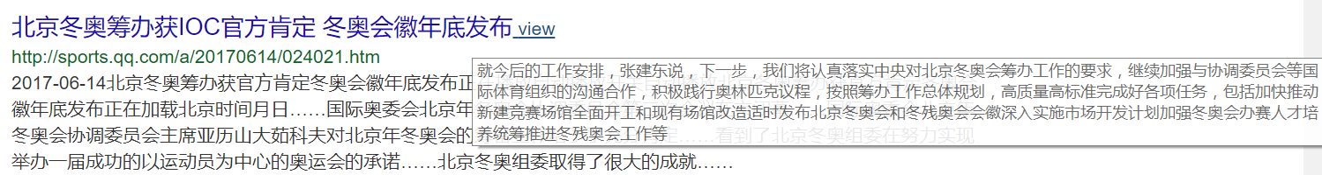
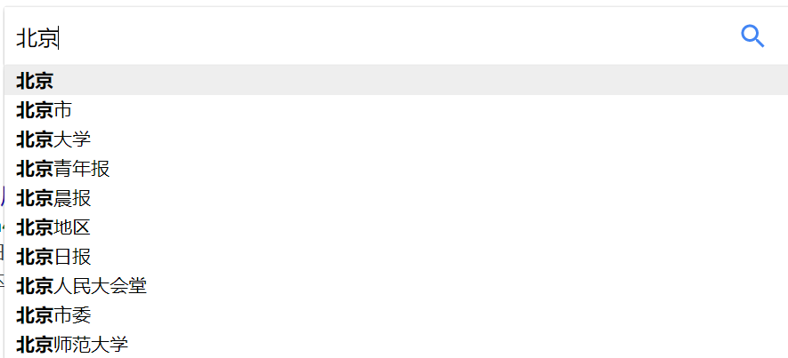
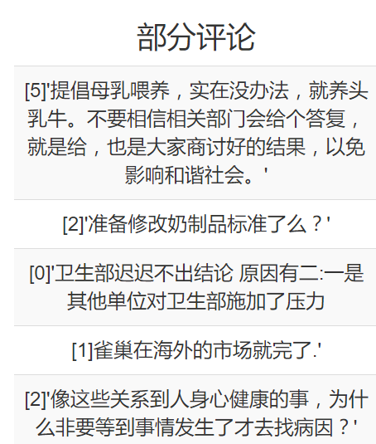
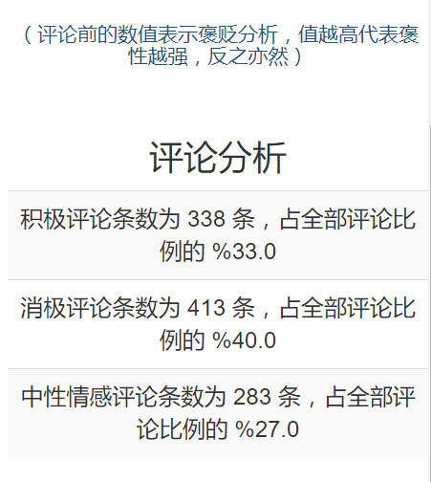
PART THREE 系统展示
标题数字等都可以通过点击和重新输入进行更改，顶部“开始”面板中可以对字体、字号、颜色、行距等进行修改。建议正文10号字，1.3倍字间距。
摘要预览
查询自动补全
评论及褒贬分析

Slide 11
评论情感分析
相关搜索推荐
有关用户推荐，在数据量并不足够的情况下可以寻求别的思路来代替无法直接获得的信息。
Add Your Text
对网络搜索引擎而言,快速地提供信息是最主要的目的,因此在正确率尚可的情况下应采用快速而便捷的方法。
顶部“开始”面板中可以对字体、字号、颜色、行距等进行修改。
PART FOUR
经验总结
新闻爬取
出于礼貌爬取的考虑，我们并没有采用多线程爬取的策略。在实际中即使是单线程爬取，腾讯新闻也对爬取的速度进行了限制。
经验
自动补全
前缀补全可以满足基本需求。但是可以有更加智能的补全方式，例如加入句子的补全，不只限于词条。

Slide 12
阶段计划
1.新闻爬取
2.检索排序
实现了对新闻网页动态加载的评论进行爬取，如搜狐新闻评论爬取。未借助开源新闻爬取工具，自己实现了对新闻标题，正文，时间，评论内容，评论数目的高效爬取。项目已开源，被此次作业的其他组参考借鉴。
与典型的热度公式相比，添加了评论数的指标，更精准的刻画“热度”的含义。
PART FIVE 创新点
4.相关搜索推荐
3.评论情感分析
在没有大量用户日志数据的情况下，也能够较准确地推荐相关检索词，根据排序依据不同，推荐检索词也会随之变化；在无法直接得知用户所需信息时，利用用户初次搜索的结果中的重要信息作为相关推荐；使用TextRank算法进行关键词抽取。
利用情感词典，无需进行监督学习即可快速进行极性判断；情感词典涵盖较丰富，综合现有开放的资源；不仅对每条句子进行了极性分析，也对总体评论进行了分析统计。

Slide 13
THANK YOU
FOR WATCHING

